Slide 1
TERENY INWESTYCYJNE
Baranów Sandomierski, 7 lutego 2020 r.

Slide 2
NAJISTOTNIEJSZE ELEMENTY
grunt:
powierzchnia: kilkanaście – kilkadziesiąt hektarów
kształt: regularny
uregulowany stan prawny (teren jednolity)
lokalizacja zapewniająca dostęp do:
mediów o odpowiednich parametrach
dróg szybkiego ruchu i kolei
kadry pracowniczej
usług (w tym hotele, przychodnie zdrowia, żłobki, przedszkola, itd.)
Miejscowy Plan Zagospodarowania Przestrzennego
brak ograniczeń w możliwości zagospodarowania terenu (np. Natura 2000, stanowiska archeologiczne, ochrona konserwatorska)

Slide 3
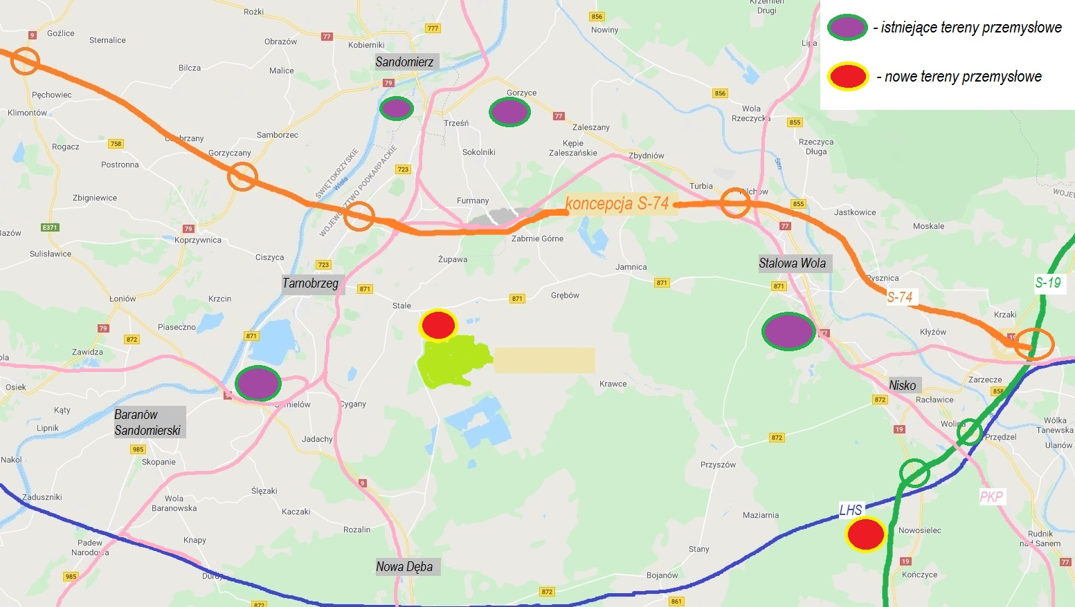
tereny z dużym potencjałem - przykład

Slide 4
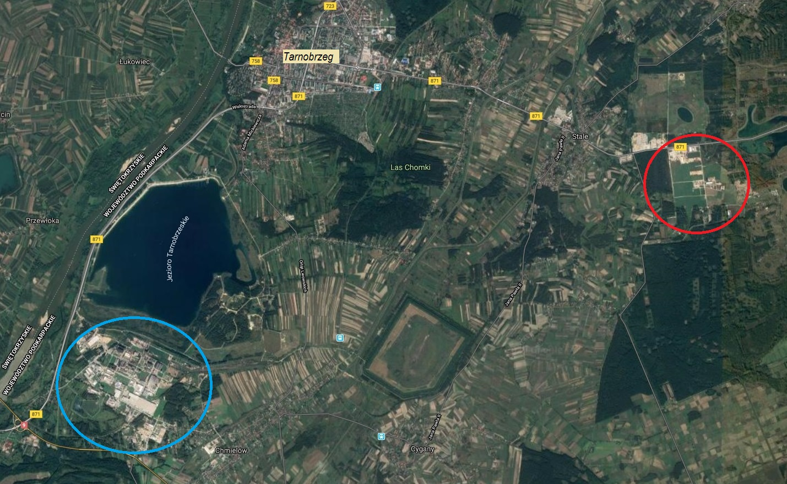
tereny z dużym potencjałem - przykład

Slide 5
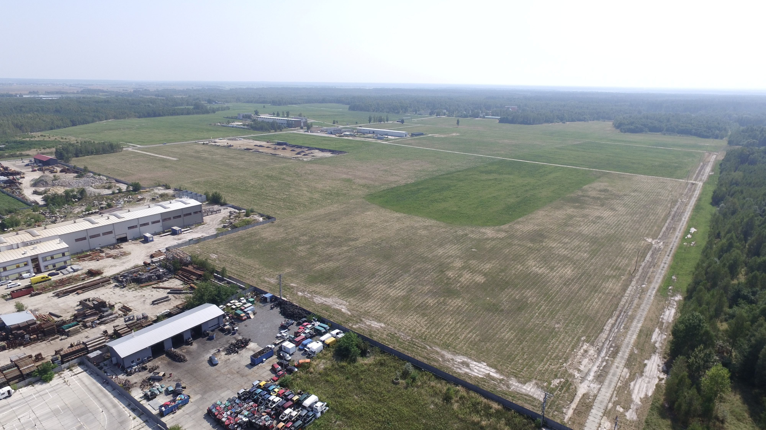
tereny z dużym potencjałem - przykład

Slide 6
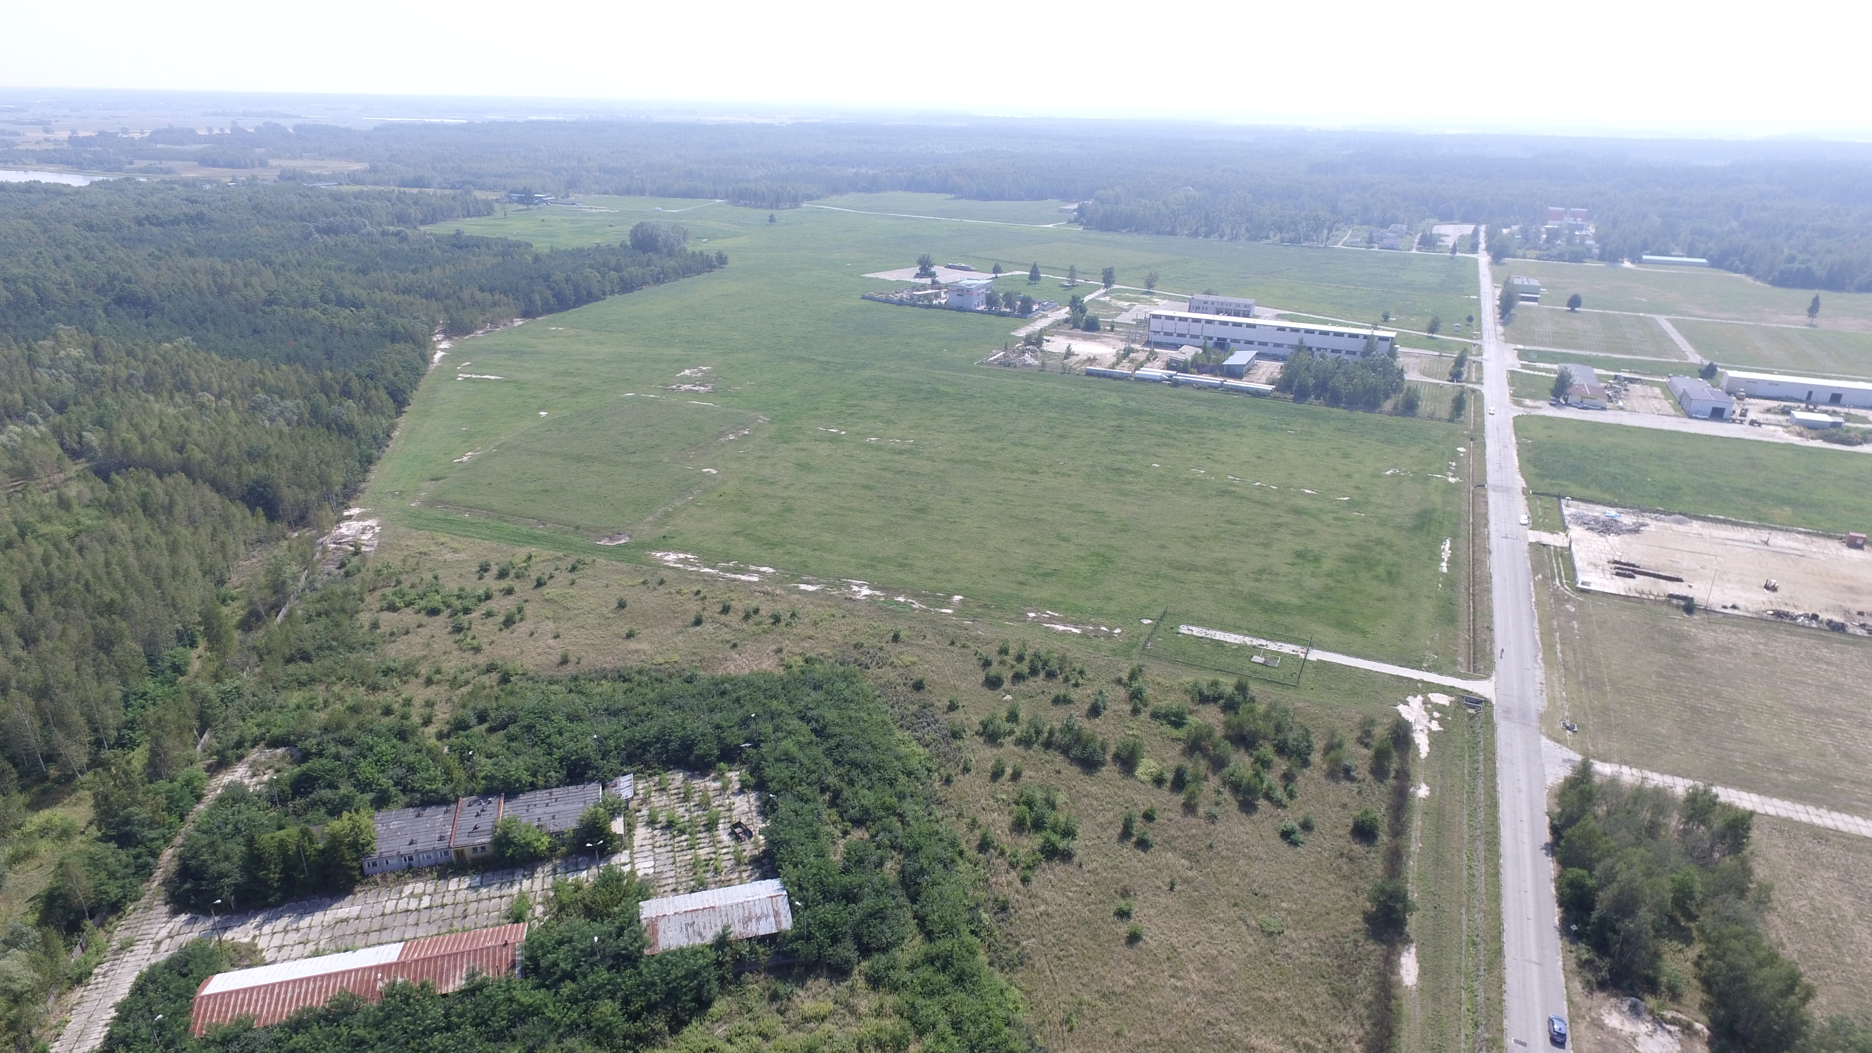
tereny z dużym potencjałem - przykład

Slide 7
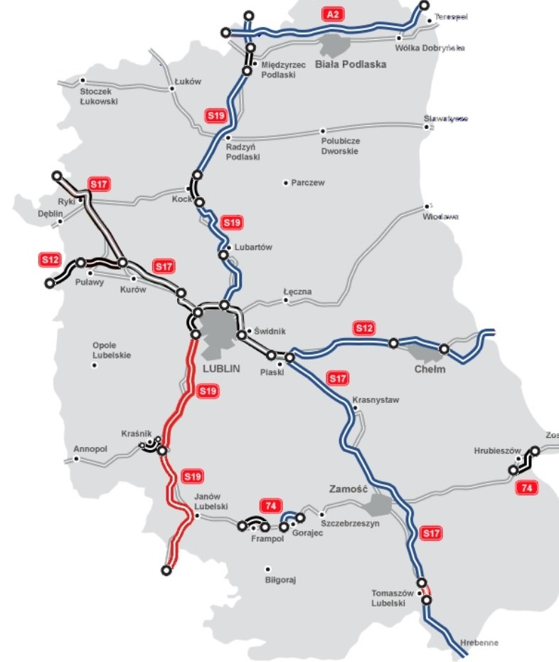
drogi szybkiego ruchu, a potencjalne lokalizacje terenów inwestycyjnych

Slide 8
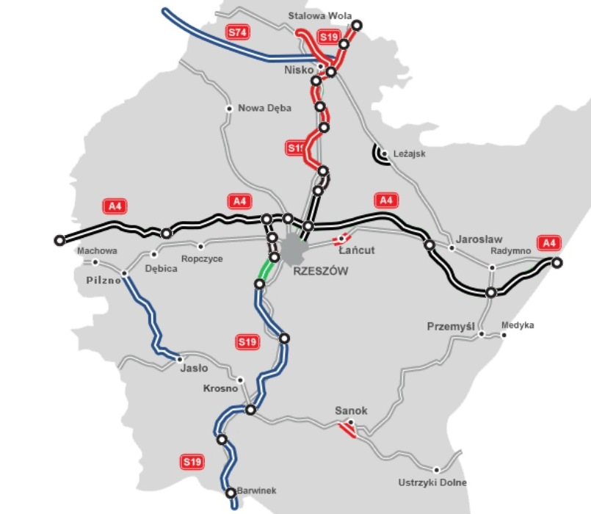
drogi szybkiego ruchu, a potencjalne lokalizacje terenów inwestycyjnych

Slide 9
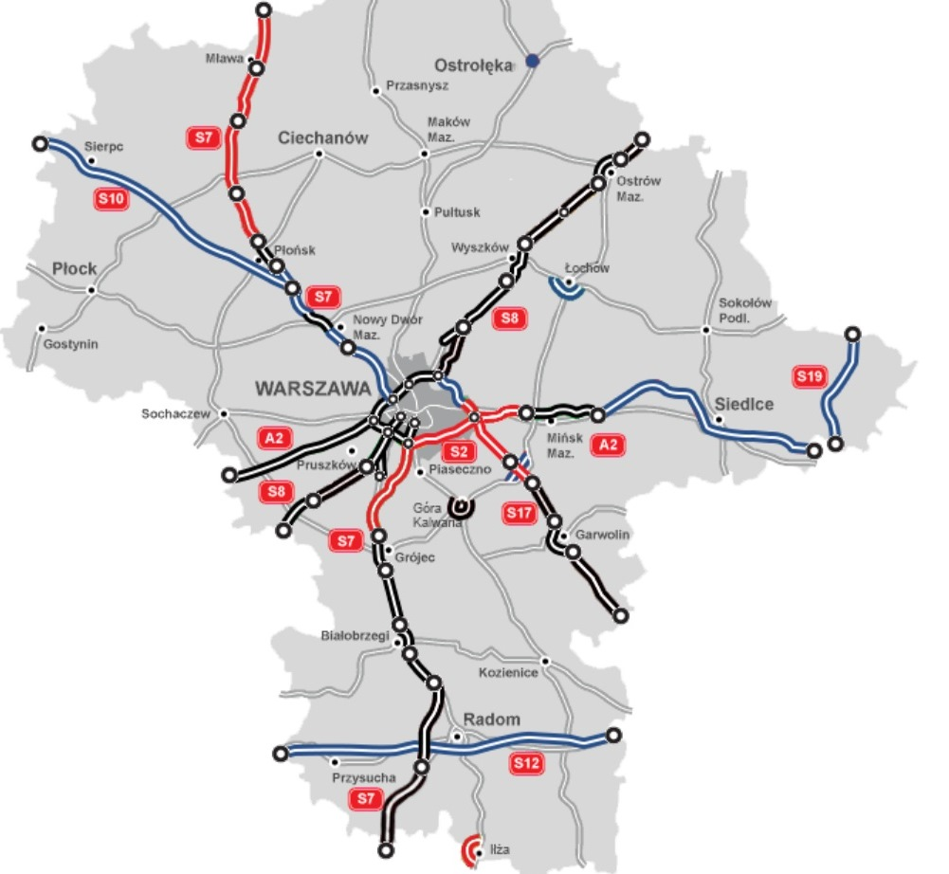
drogi szybkiego ruchu, a potencjalne lokalizacje terenów inwestycyjnych

Slide 10
DZIĘKUJĘ ZA UWAGĘ
Krzysztof Wędrychowicz
krzysztof.wedrychowicz@arp.pl
tel. 723-633-317

